Slide 1
第 十七 讲

Slide 2
第六章 一阶电路
6-1 分解方法在动态电路分析中的运用
6-2 零输入响应
6-3 零状态响应
6-4 线性动态电路响应的叠加
6-5 阶跃响应 冲激响应
6-6 三要素法
6-7 瞬态和稳态
6-8 正弦激励的过渡过程和稳态

Slide 3
本章教学要求
1、掌握一阶电路的一般分析方法， 熟悉零输入响应、零状态响应、全响应；
2、理解线性动态电路响应的叠加（全响应）；
3、掌握阶跃响应和冲击响应；
4、熟练掌握一阶电路的三要素分析法 ；
5、理解瞬态和稳态的概念；
6、了解正弦电路的过渡过程。

Slide 4
本次课教学要求
1、熟练掌握一阶电路的三要素分析法；
2、进一步理解瞬态和稳态的概念；
3、掌握正弦激励的过渡过程和稳态。
重点
三要素分析法，瞬态和 稳态的概念
难点
正弦激励的过渡过程

Slide 5
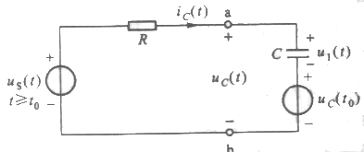
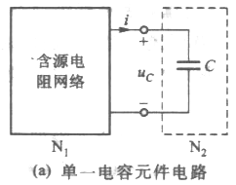
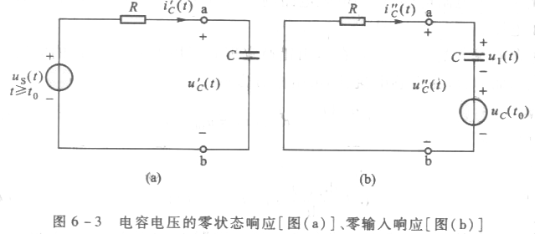
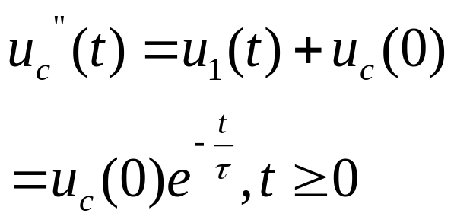
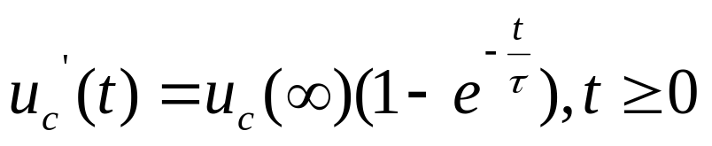
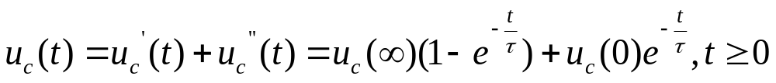
状态变量的求取：

Slide 6
非状态变量的求取：
动态电路
求取状态变量
置换定理
求取非状态变量
电阻电路
直接求取状态变量？
微分方程

Slide 7
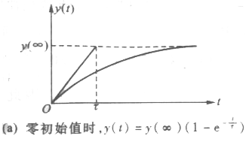
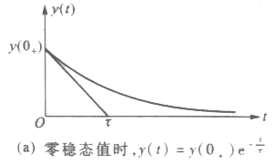
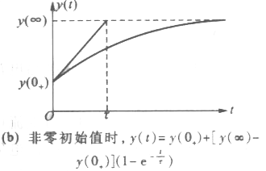
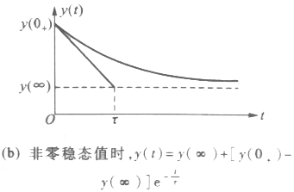




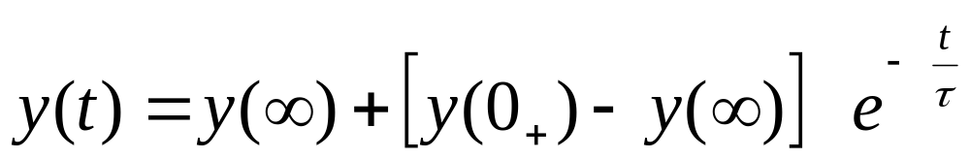
6.6 三要素法
电路中的任一电压和电流
电压和电流的初始值
电压和电流的稳态值
三要素
电路的时间常数
（1）适用范围：直流激励下一阶电路中任意处的电流和电压；
（2）三要素法不仅可以求全响应，也可以求零输入响应和零状态响应分量。

Slide 8
初始值 y(0₊)的确定
（1）先作t=0₋ 电路。确定换路前电路的状态 u_{C}(0₋)或i_{L}(0₋), 这个状态即为t＜0阶段的稳定状态，因此，此时电路中电容C视为开路，电感L用短路线代替。
（2）作t=0₊ 电路。这是利用刚换路后一瞬间的电路确定各变量的初始值。若u_{C}(0₊)=u_{C}(0₋)=U₀，i_{L}(0₊)=i_{L}(0₋)=I₀，在此电路中C用电压源U₀代替， L用电流源I₀代替。
若u_{C}(0₊)=u_{C}(0₋)=0 或 i_{L}(0₊)=i_{L}(0₋)=0，则C用短路线代替，L视为开路。
作t=0₊ 电路后，即可按一般电阻性电路来求电路中其它各变量的初始值u (0₊)、i (0₊)。

Slide 9
稳态值 y(∞)的确定
作t=∞电路。瞬态过程结束后，电路进入了新的稳态，用此时的电路确定各变量稳态值u(∞)、i(∞)。在此电路中，电容C视为开路，电感L用短路线代替，可按一般电阻性电路来求各变量的稳态值。
时间常数τ的确定
RC电路中，τ=RC；RL电路中，τ=L/R；其中，R是将电路中所有独立源置零后，从C或L两端看进去的等效电阻，(即戴维南等效源中的R₀)。

Slide 10
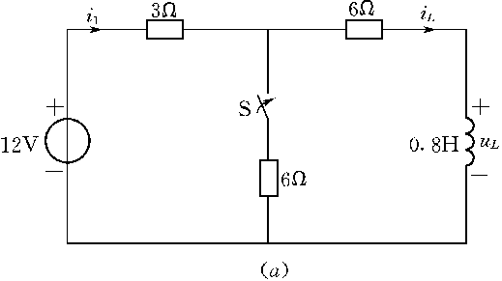
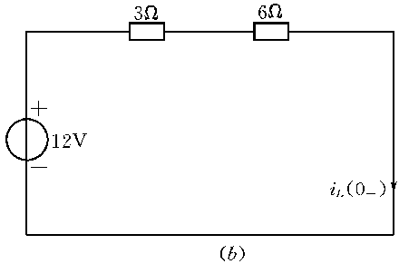
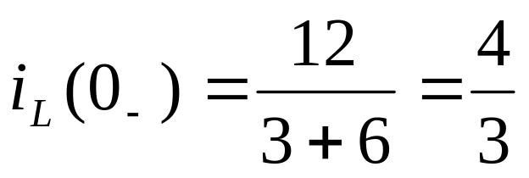
举例
图 (a)所示电路中，t=0时将S合上， 求t≥0时的 i₁、i_{L}、u_{L}。
解：(1) 先求i_{L}(0₋)。作t=0₋ 电路，见图(b)，电感用短路线代替，则

Slide 11
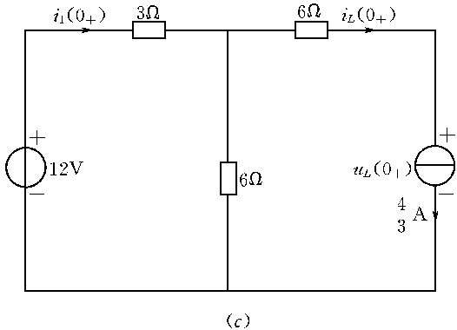
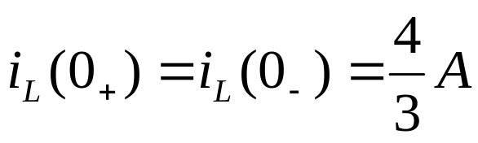
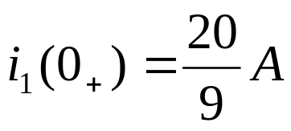
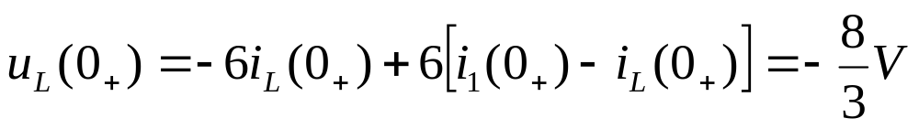
(2)求 y(0₊)。作t=0₊电路，见图(C)
图中电感用4/3A的电流源代替，流向与图(b)中i_{L}(0-)一致。根据题目要求，再求i₁(0₊)和u_{L}(0₊)。
椐KVL，图(C)左边回路中有 3 i₁ (0₊) +6 [i₁ (0₊) -i_{L} (0₊)]=12
解得
图 (C)右边回路中有

Slide 12
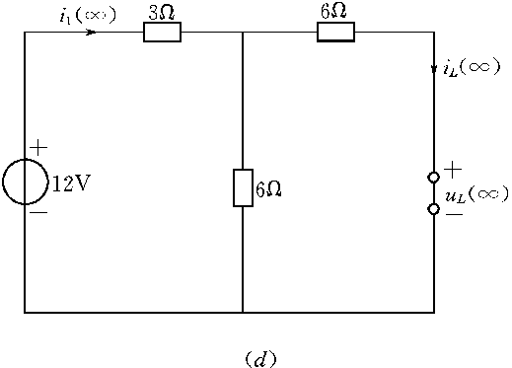
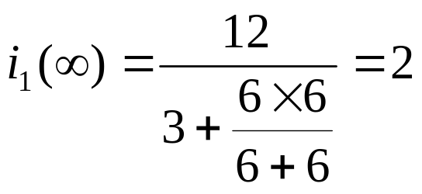
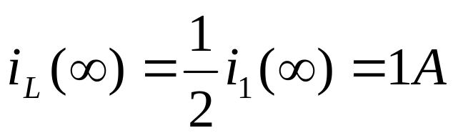
(3) 求y(∞)。作t=∞电路如图(d)，电感用短路线代替。
根据图（d），容易求出
u_{L}(∞) =0

Slide 13
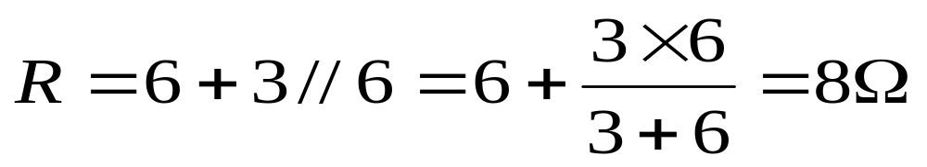
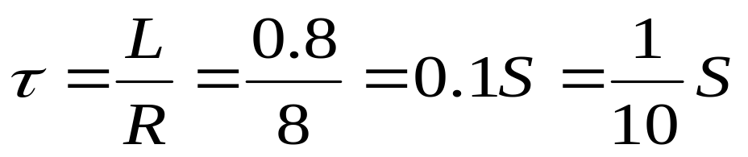
(4)求τ。从动态元件L两端看进去的戴维南等效电阻为

Slide 14
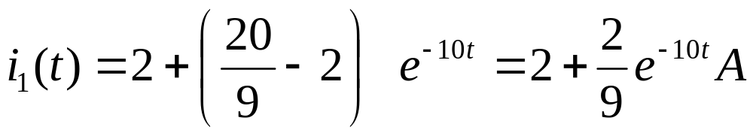
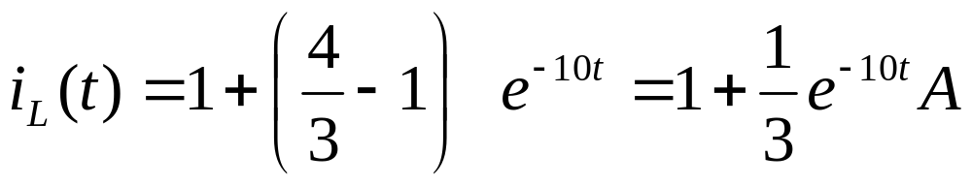
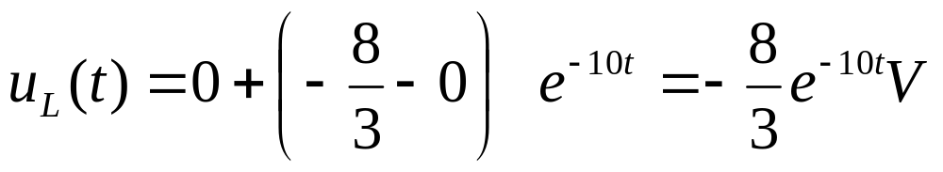
（5）代入三要素公式
t≥0
t≥0
t≥0

Slide 15
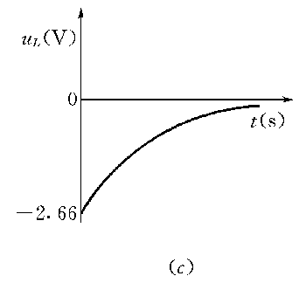
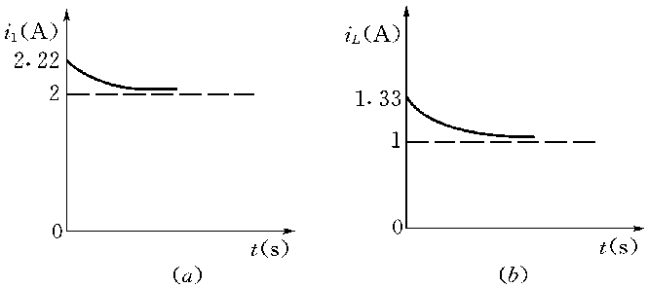
i₁ (t)、i_{L} (t)及u_{L}(t)
的波形图

Slide 16
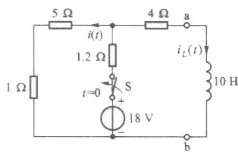

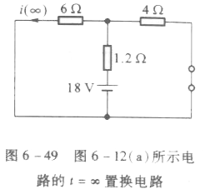

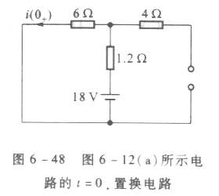



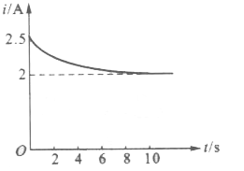


6.6 三要素法
例１：

Slide 17
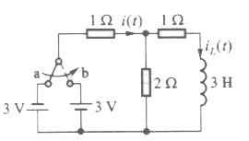

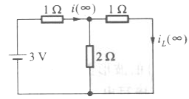
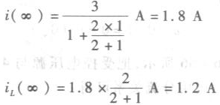

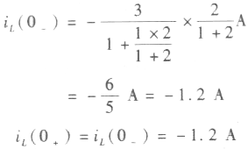


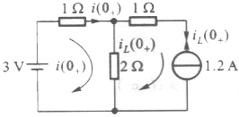
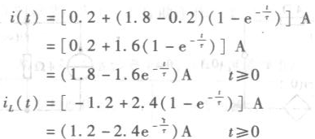
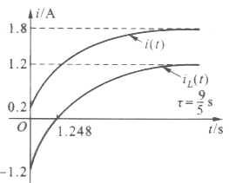
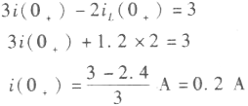
6.6 三要素法
例２：

Slide 18
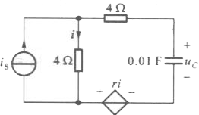

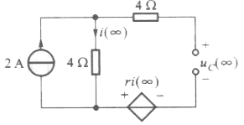
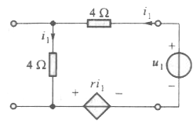
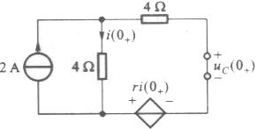


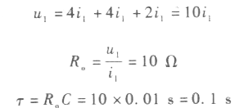


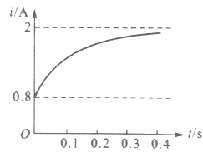
6.6 三要素法
例3：

Slide 19

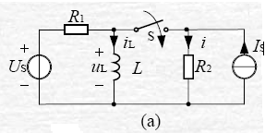
6.6 三要素法

Slide 20
6.7 瞬态和稳态
直流稳态
稳态:当描述动态电路的变量
或为不随时间而变的常量，
或为随时间而变的周期量。
交流稳态
瞬态：不处于稳态。（暂态、非稳态）
过度过程：明显地从一种稳态或工作状态进入另一种稳态或工作状态的的特征。

Slide 21
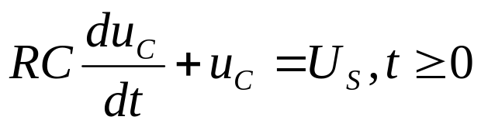
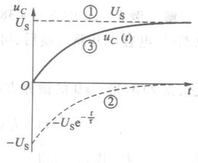
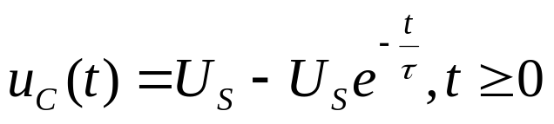

6.7 瞬态和稳态
稳态（强制）响应分量
零初始状态：
瞬态（固有、自由）响应分量

Slide 22






6.7 瞬态和稳态
例１：

Slide 23




6.7 瞬态和稳态
例２：

Slide 24


6.7 瞬态和稳态
全响应＝零状态响应＋零输入响应
全响应＝稳态响应＋瞬态响应

Slide 25





6.8 正弦激励的过渡过程和稳态
正弦交流电压和电流（正弦波）：
随时间按正弦（或余弦）规律变化的电压和电流。
振幅
（角）频率
振幅
初相角
频率

Slide 26








6.8 正弦激励的过渡过程和稳态

Slide 27





6.8 正弦激励的过渡过程和稳态
正弦稳态响应

Slide 28

6.8 正弦激励的过渡过程和稳态

Slide 29
课外作业
PP. 239-242
6-33，
6-37，
6-46
END

